Slide 1


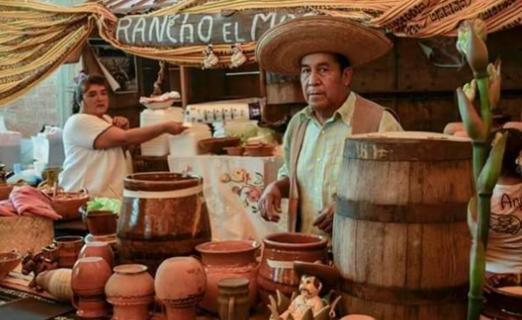
OBSERVATORIO DEL PATRIMONIO CULTURAL Y NATURAL DEL VALLE DE MEZQUITAL
CLAVE: ICAF-AT01
CATEGORIA: INMATERIALES CULTURALES
SUBCATEGORIA: USOS SOCIALES
MANIFESTACIONES INTANGIBLES
PAG. 1
NOMBRE DEL INTANGIBLE
LUGAR: Ocampo, Atotonilco de Tula, hgo.
UBICACIÓN: Atotonilco de Tula, hgo.
CORDENADAS : 20.009557166986124, 99.24015773213858
La feria de Pulque que se celebra anualmente en el mes de Noviembre en la última semana en el municipio de Atotonilco de Tula, Hgo. En la comunidad de Ocampo en honor al santo cristo rey. Esta celebridad dio sus origines en el 2006 a razón de rescatar el pulque como una bebida con una relevancia cultural e histórica en el municipio. La entrada al festival es gratuita y en cuanto a la oferta gastronómica hay comida tradicional y exótica de la región, preparada por cocineros tradicionales. Por ejemplo, barbacoa, mole de guajolote, conejo, chinicuiles, gusanos de maguey, entre otros. En cuanto a curados, habrá más de 50 sabores diferentes. Desde los más tradicionales de fresa, guayaba o avena, hasta sabores más exóticos, como el de tuna con garambullo, conocido como “sangre de tlacuache”; también de jitomate, ostiones, camarones, mojito, flor de cempasúchil, guayaba con xoconostle, nopal, chinicuiles, hasta pulque unicornio. Para amenizar la fiesta habrá tres escenarios musicales y uno para talleres, conferencias y exposiciones en torno al pulque. Habrá música popular, folclórica, alternativa y experimental.

